Slide 1
影響降落傘降落速度的因素
王皓宇.陳奎同.許恩齊.李怡萱.

Slide 2
研 究 動 機
暑假前老師告訴我們，我們的暑假作業是製作降落傘，開學後再到學校比賽；老師也告訴我們，暑假可以試著做科展。為了結合暑假作業與科展，所以我們決定以「影響降落傘降落速度的因素」為研究主題，這樣的話，只要能找出讓降落傘最慢落地的因素，把這些因素集合起來，做成的降落傘應該就會比較完美了。

Slide 3
研 究 目 的
1.如何製作降落傘
2.什麼因素會影響降落傘落地的快慢
3.如何讓降落傘最慢落地

Slide 4
變 項
1.線長 : 30cm,60cm,70cm
2.材質:紙,布,塑膠袋
3.傘面形狀:長方形,正方形,八邊形
4.線數:4條,8條,12條
5.傘面大小:直徑30cm,45cm,60cm

Slide 5
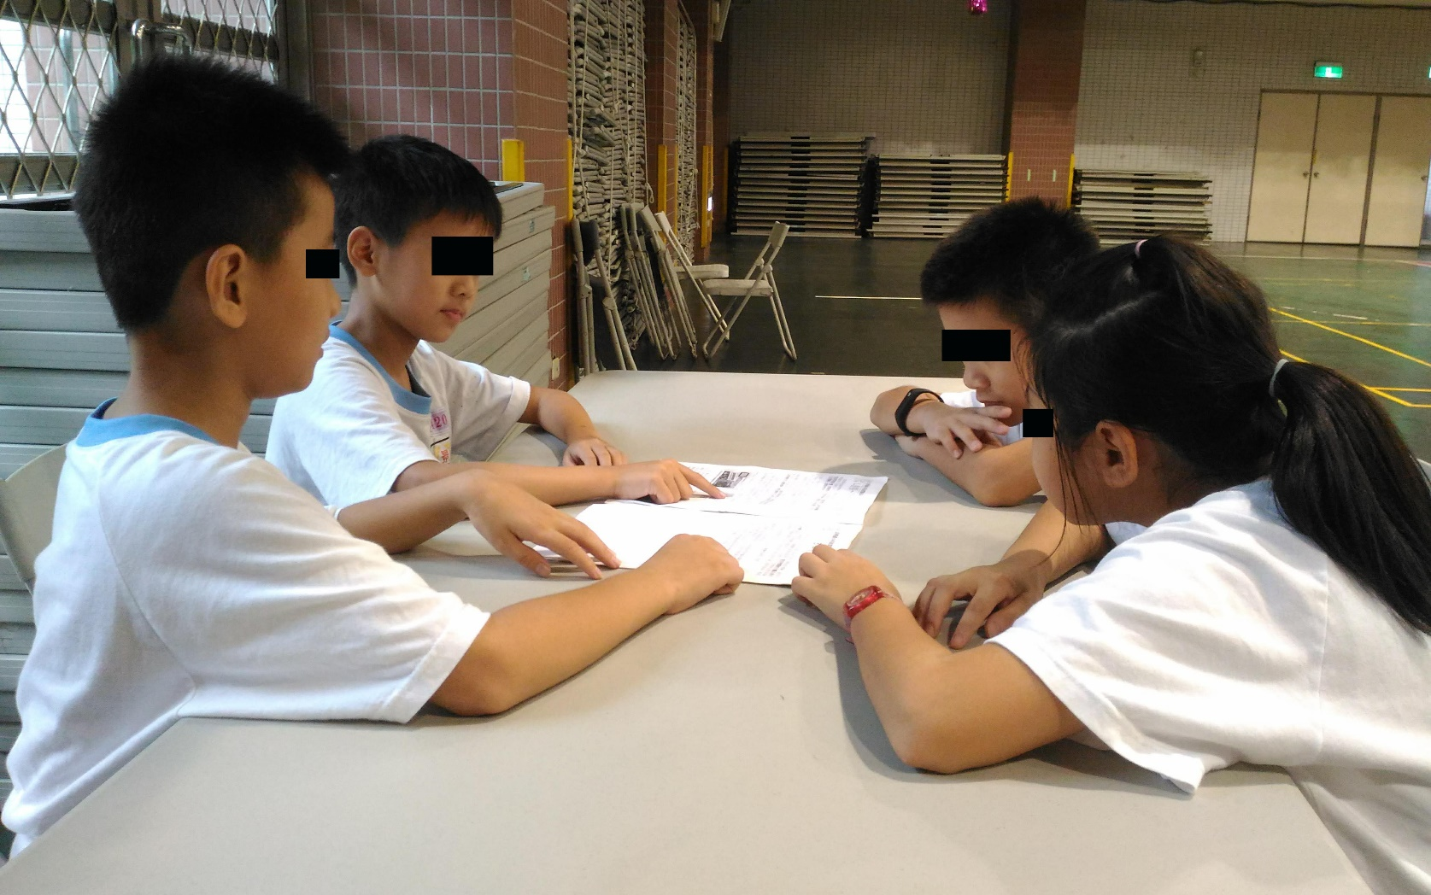
實 驗 流 程 一
討論研究目的與變項

Slide 6
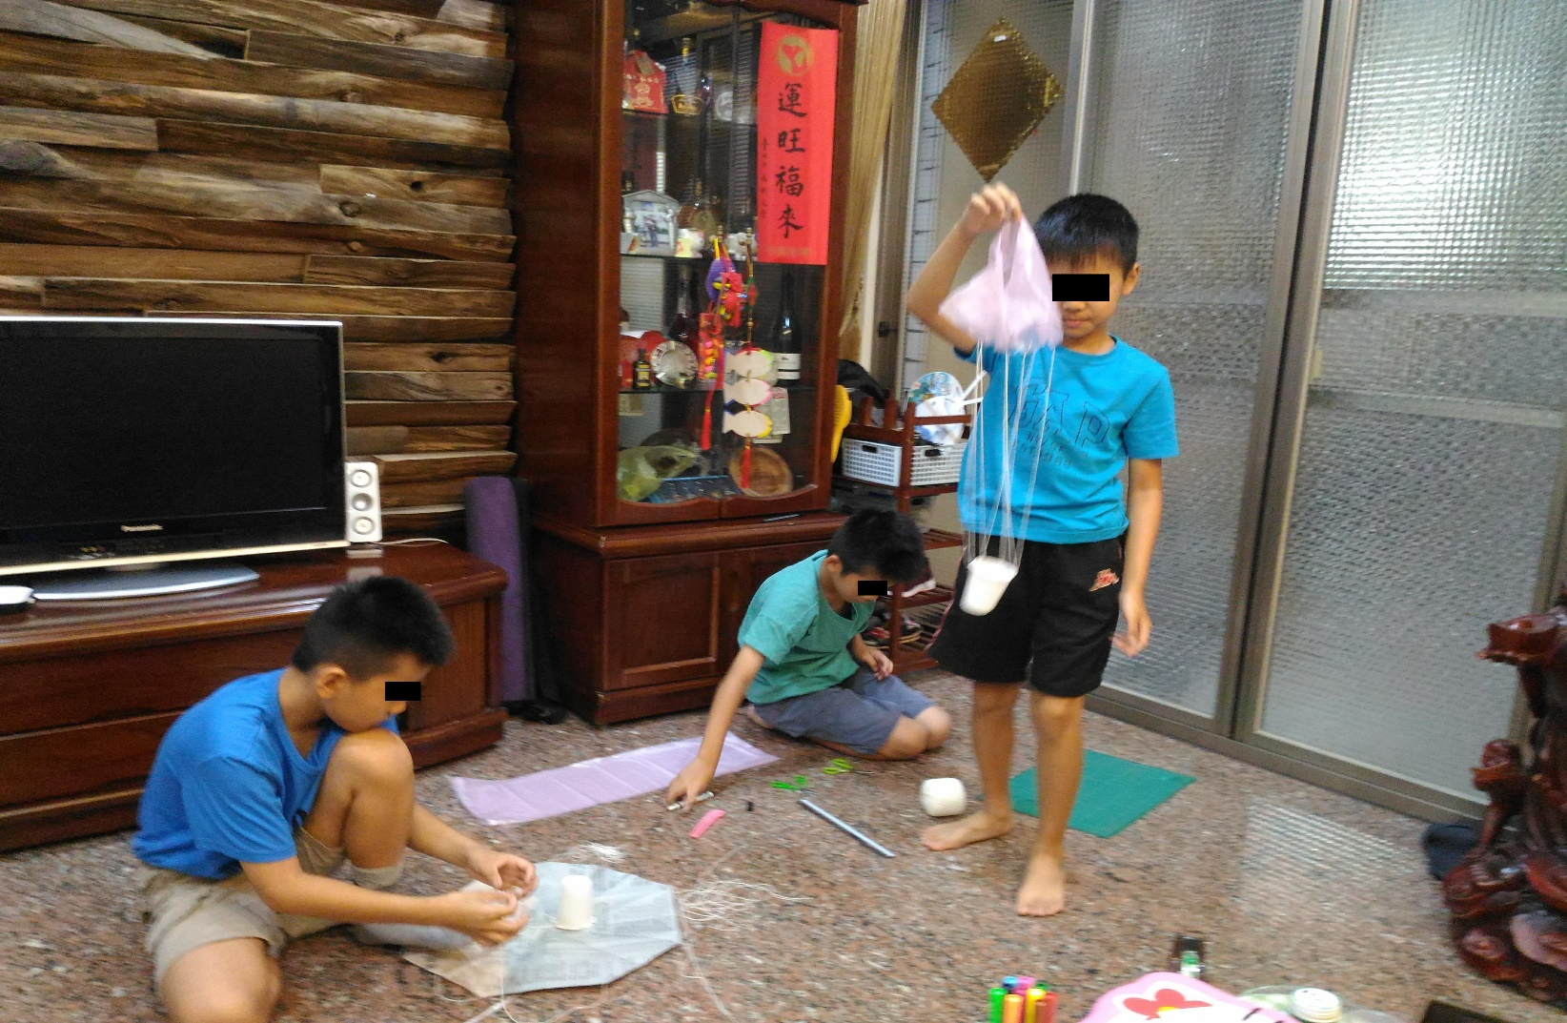
實 驗 流 程 二
製作各變項的降落傘

Slide 7
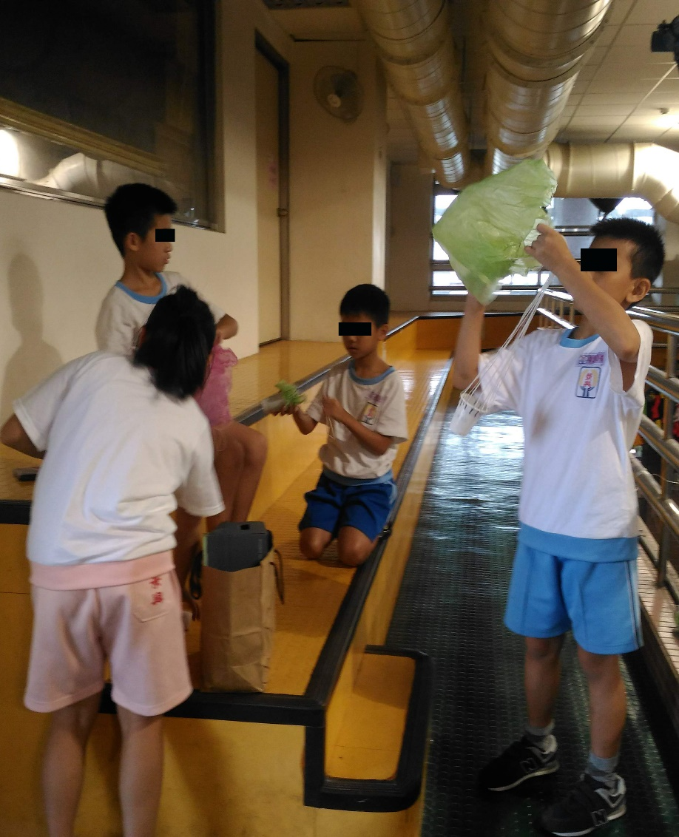
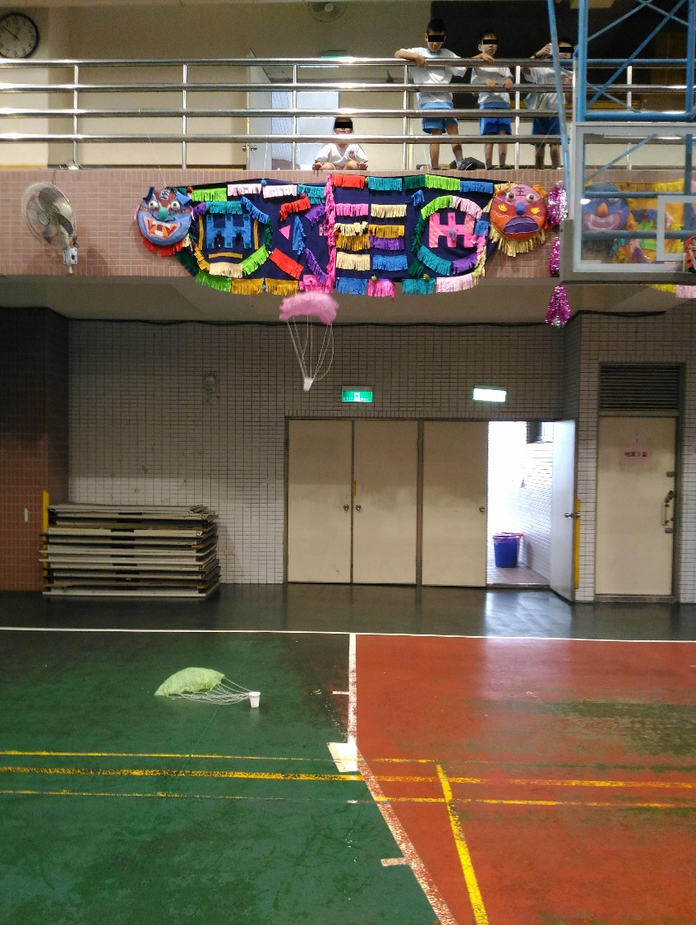
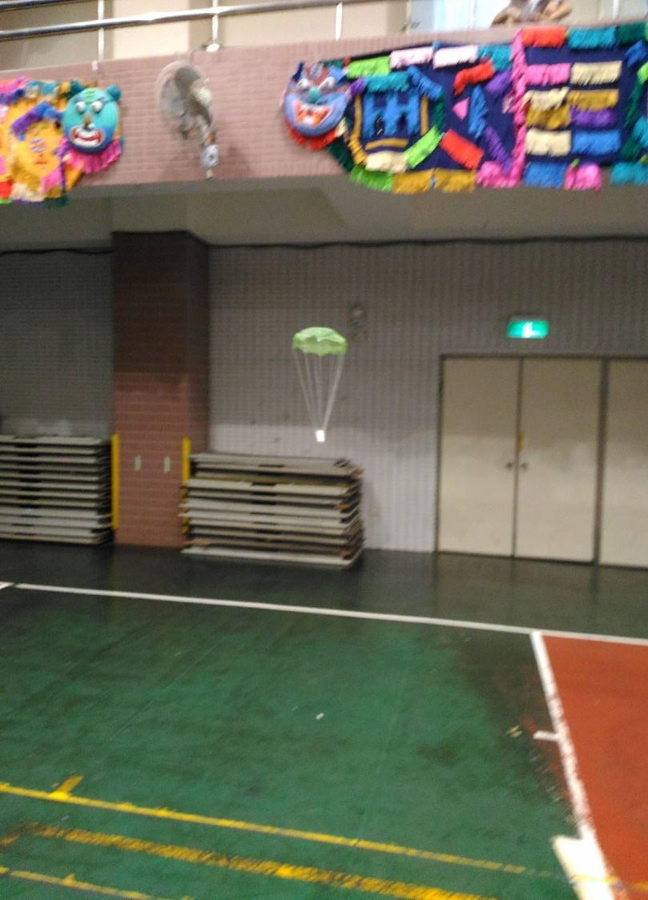
實 驗 流 程 三
實測各降落傘落地需要的時間

Slide 8
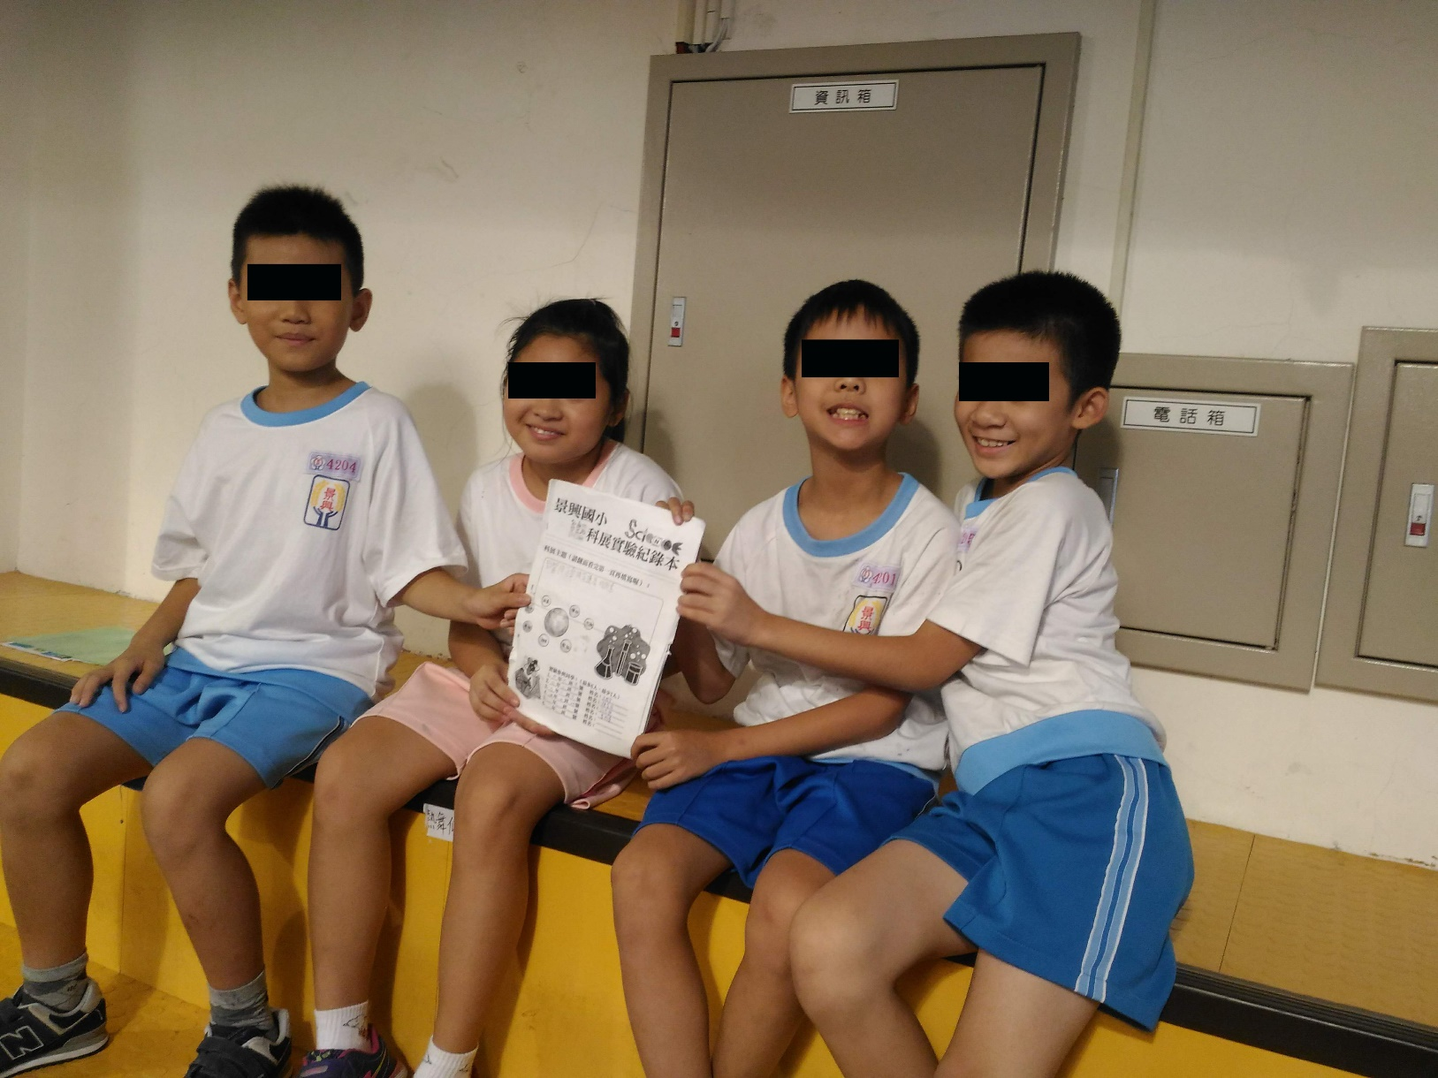
實 驗 流 程 四
分析實驗結果，得到結論

Slide 9
變項:線長 實驗數據
次數/線長 | 30cm | 60cm | 70cm
1 | 1.19秒 | 3.44秒 | 2.82秒
2 | 2.71秒 | 3.12秒 | 2.83秒
3 | 2.56秒 | 3.00秒 | 3.40秒
4 | 2.47秒 | 4.18秒 | 3.50秒
5 | 2.28秒 | 2.44秒 | 3.47秒
平均值 | 2.242秒 | 3.236秒 | 3.204秒

Slide 10
變項:材質 實驗數據
次數/材質 | 布 | 紙 | 塑膠袋
1 | 1.72秒 | 1.65秒 | 2.41秒
2 | 2.00秒 | 1.85秒 | 2.00秒
3 | 1.93秒 | 1.68秒 | 2.25秒
4 | 1.72秒 | 1.97秒 | 2.00秒
5 | 1.97秒 | 1.72秒 | 1.85秒
平均值 | 1.868秒 | 1.774秒 | 2.102秒

Slide 11
變項:形狀 實驗數據
次數/材質 | 八邊形 | 正方形 | 長方形
1 | 2.78秒 | 4.41秒 | 2.34秒
2 | 2.06秒 | 3.69秒 | 2.31秒
3 | 2.82秒 | 2.03秒 | 2.32秒
4 | 1.81秒 | 2.41秒 | 1.72秒
5 | 2.72秒 | 2.97秒 | 1.38秒
平均值 | 2.24秒 | 3.168秒 | 2.014秒

Slide 12
變項:線數 實驗數據
次數/線數 | 4條線 | 8條線 | 12條線
1 | 2.40秒 | 2.94秒 | 2.90秒
2 | 4.81秒 | 3.03秒 | 2.75秒
3 | 1.75秒 | 2.31秒 | 2.87秒
4 | 1.90秒 | 3.13秒 | 2.47秒
5 | 1.87秒 | 2.87秒 | 2.58秒
平均值 | 2.546秒 | 2.856秒 | 2.714秒

Slide 13
變項:傘面大小 實驗數據
次數/傘面大小 | 直徑30cm | 直徑45cm | 直徑60cm
1 | 2.25秒 | 1.85秒 | 2.53秒
2 | 2.91秒 | 1.38秒 | 2.94秒
3 | 1.60秒 | 2.53秒 | 2.62秒
4 | 1.43秒 | 1.62秒 | 2.37秒
5 | 1.25秒 | 1.78秒 | 2.78秒
平均值 | 1.868秒 | 1.832秒 | 2.648秒

Slide 14
結 論
1.線長和傘面直徑一樣長，下降速度最慢。
2.塑膠材質的傘面，下降速度最慢，所以推論傘面材質越輕，下降速度越慢。
3.傘面形狀正方形，下降速度最慢。
4.線數8條，下降速度最慢，不是線越多下降速度越慢。
5.直徑60公分的傘面，下降速度最慢。
6.製作下降速度最慢的降落傘，線長和傘面直徑要一樣長，傘面材質越輕越好，傘面形狀正方形，線數8條，傘面面積要大。
7.影響降落傘降落速度的因素有：線長、材質、形狀、線數、傘面面積。

Slide 15
謝 謝 聆 聽

